Slide 1





Chào mừng các con
đến với giờ học Tự nhiên và Xã hội
Họ và tên giáo viên : Nguyễn Thị Lệ Hằng

Slide 2
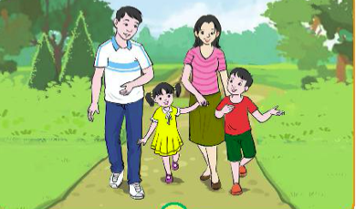
CHỦ ĐỀ 1:
GIA ĐÌNH
BÀI 1
HỌ HÀNG VÀ NHỮNG NGÀY
KỈ NIỆM CỦA GIA ĐÌNH

Slide 3


HỌ HÀNG VÀ NHỮNG NGÀY KỈ NIỆM CỦA GIA ĐÌNH
BÀI 1
TIẾT 3

Slide 4


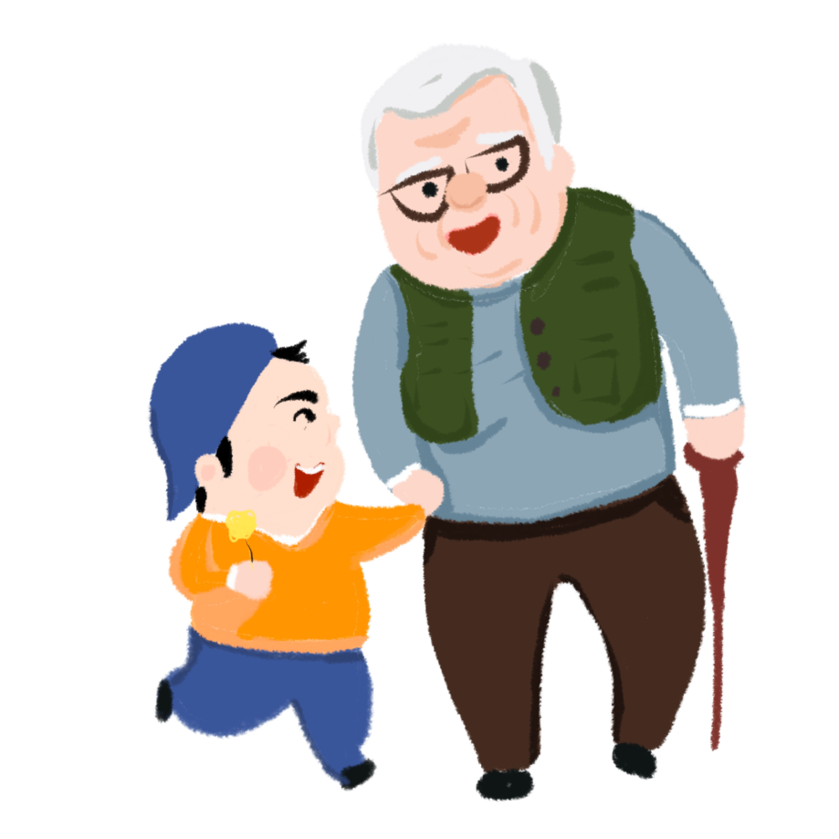
Thứ … ngày … tháng … năm 2022
Tự nhiên và Xã hội
Bài 1 – Tiết 3

Slide 5
Khám phá

Slide 6

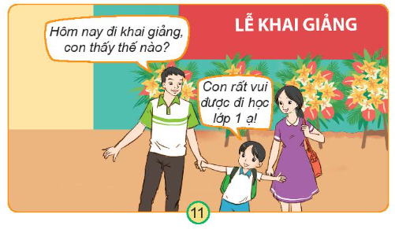
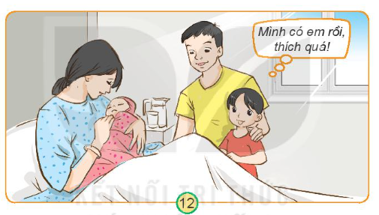
1. Quan sát các hình về gia đình Minh và cho biết: Sự kiện nào đã diễn ra.
Ngày khai giảng năm học mới, ngày Minh chính thức đi học.
Gia đình Minh chào đón em bé ra đời (mẹ sinh em bé)

Slide 7
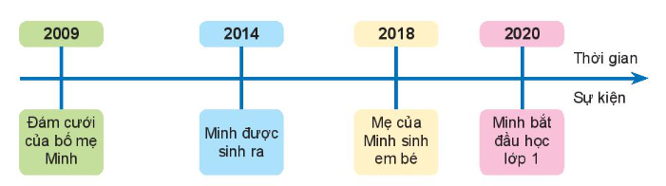



2. Quan sát đường thời gian về các sự kiện quan trọng của gia đình Minh và cho biết:
Tên và thời gian diễn ra các sự kiện đó.
Thứ tự của các sự kiện trên đường thời gian.
Thảo luận
nhóm 4

Slide 8











Notes:
Slide HS trình bày

Slide 9
2009: Đám cưới của bố mẹ Minh.
2014: Minh được sinh ra.
2018: Mẹ của Minh sinh em bé.
2020: Minh bắt đầu học lớp 1.

Slide 10
Thực hành

Slide 11

1. Kể về một ngày kỉ niệm hoặc sự kiện quan trọng của gia đình em.
Sự kiện hay ngày kỉ niệm nào của gia đình khiến em nhớ nhất?

Slide 12
Notes:
Slide HS trình bày

Slide 13
2. Vẽ đường thời gian về một số sự kiện quan trọng của gia đình em.
Vẽ đường thời gian về sự kiện quan trọng.
Nhận xét sự thay đổi của gia đình em qua một số sự kiện theo thời gian.
Thảo luận
nhóm 4

Slide 14
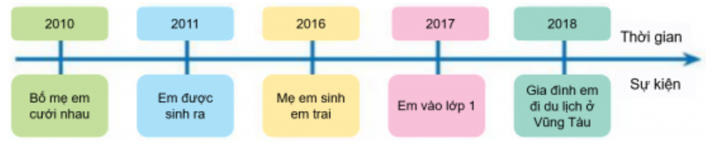
Đường thời gian mẫu

Slide 15
Notes:
Slide HS trình bày

Slide 16





Slide 17
Vận dụng

Slide 18
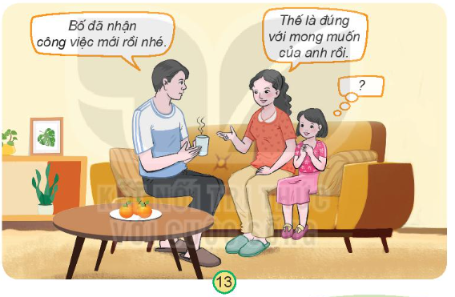
Nếu em là bạn gái trong tình huống sau, em sẽ bày tỏ tình cảm và sự quan tâm đối với bố như thế nào?
Tuyệt vời quá, con chúc mừng bố!
Vậy là bố đã có vông việc mới rồi, con vui lắm. Con chúc mừng bố nhé!

Slide 19

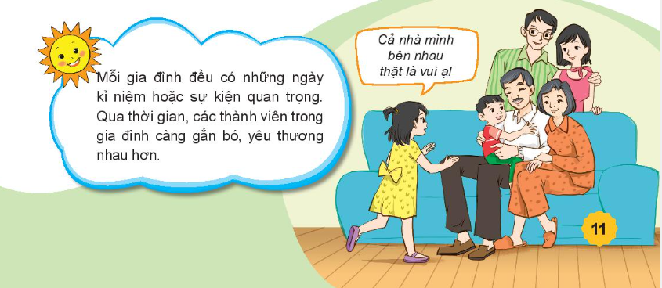

Slide 20













